Slide 1
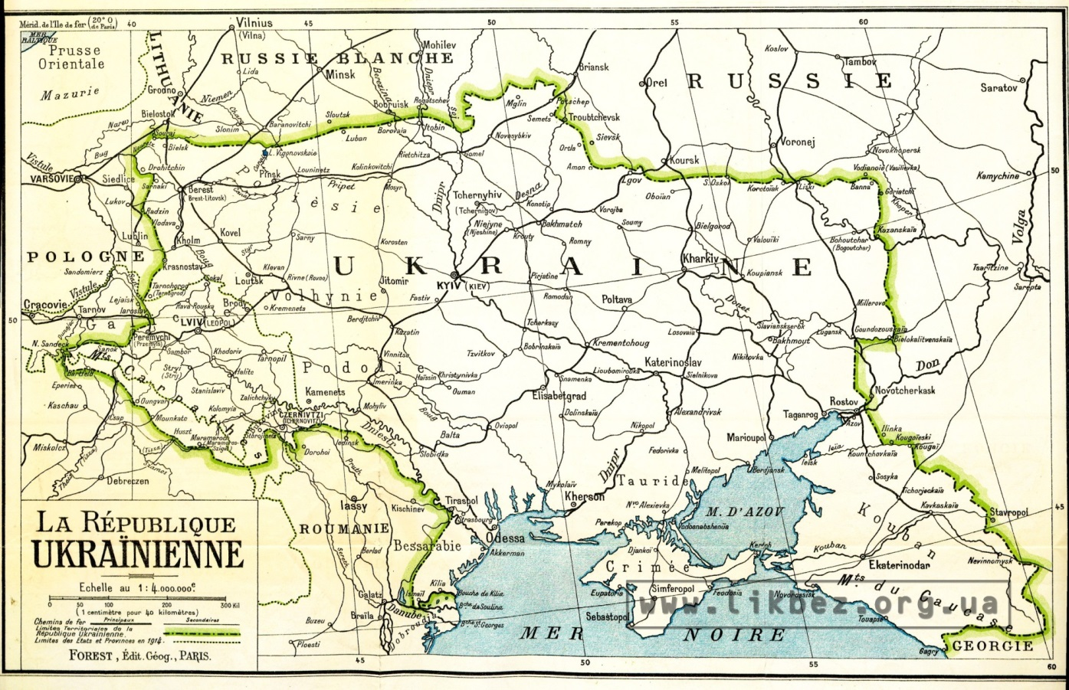
Тема 8.
Національна держава і право України у 1917 – 1921 рр.
Підготував
к.і.н., доцент Д.І.Курас

Slide 2
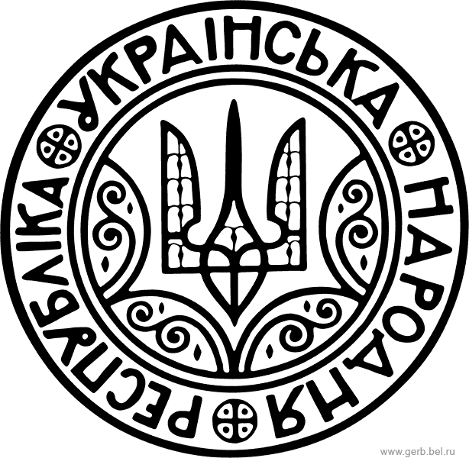
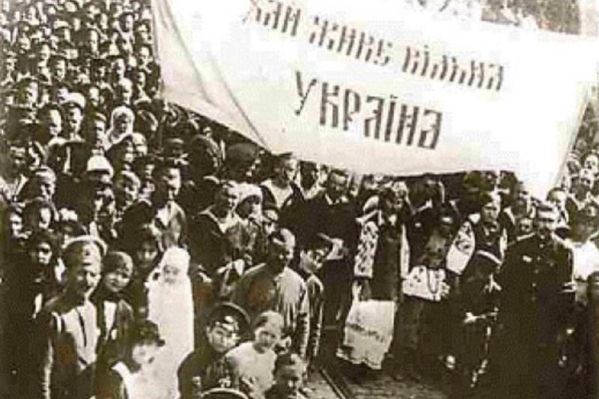
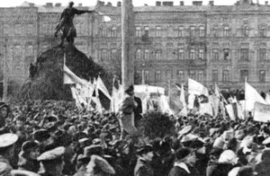
1. Державотворча діяльність Української Центральної Ради

Slide 3
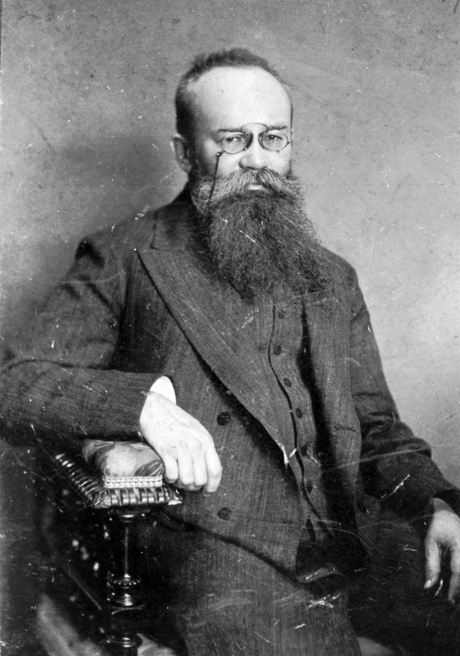
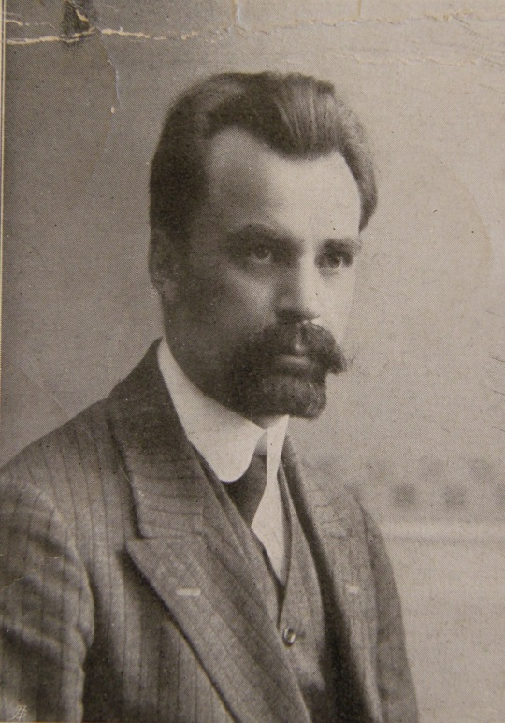
Російська революція, що почалася в лютому 1917 року, стала поштовхом для піднесення національно-визвольного руху українського народу. В Україну звістка про повалення самодержавства прийшла на початку березня 1917 року. За ініціативою Товариства українських поступовців (ТУП) і Української соціал-демократичної робітничої партії (УСДРП) в Києві 3 (16) березня 1917 року було скликано представників політичних, громадських, культурних та професійних організацій. Цього ж дня, на засіданні делегатів, оголошено про створення громадського комітету.
4 (17) березня 1917 року в Києві на Володимирській, 42, у приміщенні українського клубу «Родина» з ініціативи Товариства українських поступовців за участю українських політичних партій, українських військовиків, робітників, духовенства, кооператорів, студентства, громадських і культурних організацій (Українське Наукове Товариство, Українське Педагогічне Товариство, Товариство українських техніків і аґрономів тощо) проголошено утворення Української Центральної Ради. Головою УЦР заочно обрано Михайла Грушевського, якого тимчасово заступав Володимир Науменко, а товаришами голови — Дмитра Антоновича і Дмитра Дорошенка.

Slide 4
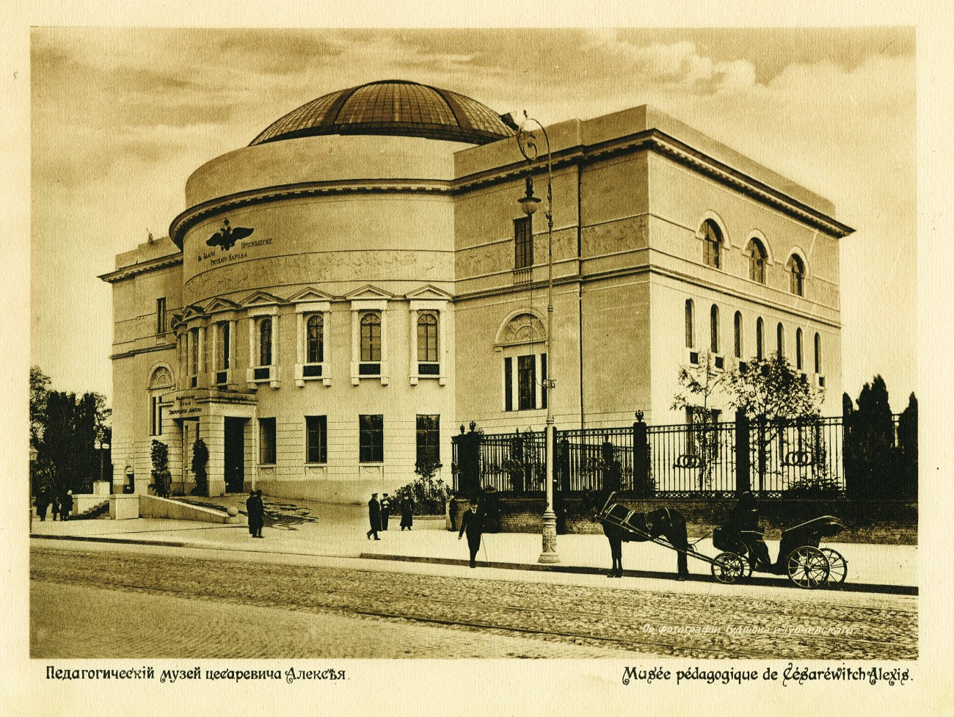
Легітимізація Центральної Ради як органу державної влади
Делегати від революційних партій та громадських організацій
Вибори делегатів за територіальним принципом
Делегати від організацій національних меншин
Джерелом влади є народ
Всеукраїнський національний конгрес
Поповнення УЦР делегатами Конгресу
Схвалення Конгресом організаційних дій УЦР
Ухвалення Конгресом програми дій УЦР
Інституалізація УЦР як територіального представницького органу влади

Slide 5
Легітимізація Центральної Ради як органу державної влади
Всеукраїнські
військові з'їзди
Всеукраїнський
селянський з'їзд
Всеукраїнський
робітничий з'їзд
Всеукраїнська рада
військових депутатів
Всеукраїнська рада
селянських депутатів
Всеукраїнська рада
робітничих депутатів
Виконавчий комітет
Входження до складу Української Центральної Ради
Інституалізація УЦР як територіального представницького органу влади

Slide 6
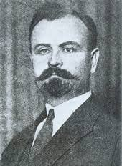
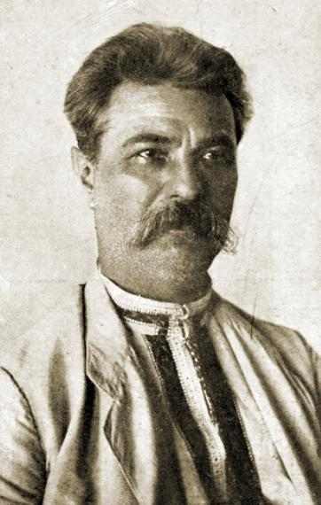
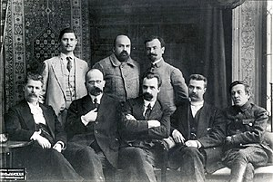
Основи державного устрою
Центральна Рада
Комітет Центральної Ради
(Мала Рада)
Загальні збори
Чергові
Надзвичайні
Генеральний Секретаріат
Голова Генерального Секретаріату
Генеральний писар
Генеральні секретарі
(від 8 до 16)
Генеральний контролер

Slide 7


Основи державного устрою
Центральна Рада
Губернські
комісари
Губернські
земельні комітети
Ради робітничих,
селянських і солдатських
депутатів
Комісари Тимчасового уряду
Губернії
Повіти
Повітові
комісари
Повітові
земельні комітети
Волості
Волосні
земельні комітети

Slide 8
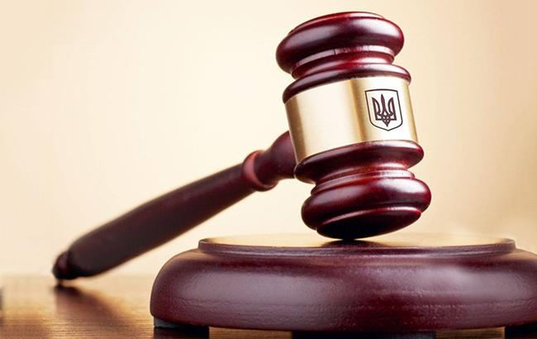
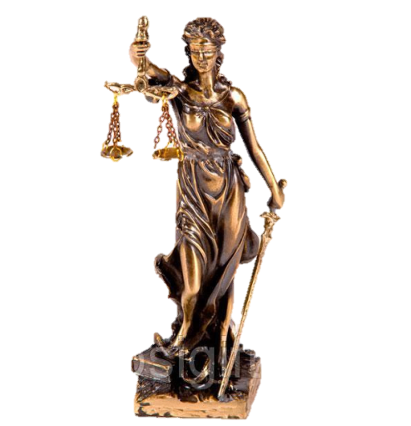
Основи державного устрою
Цивільний департамент
Генеральний секретар
судових справ
Генеральний
суд
Карний департамент
Адміністративний департамент
Київський
апеляційний суд
Одеський
апеляційний суд
Харківський
апеляційний суд
Мирові судді

Slide 9
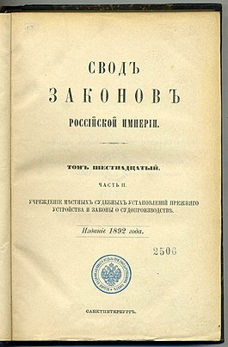
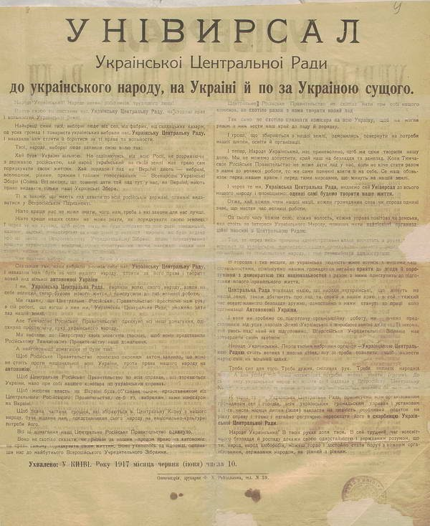
Основи правової системи
Джерела права
Законодавство Російської імперії
Законодавчі акти Тимчасового уряду
Законодавчі акти УЦР
Рецепція норм західноєвропейського законодавства

Slide 10
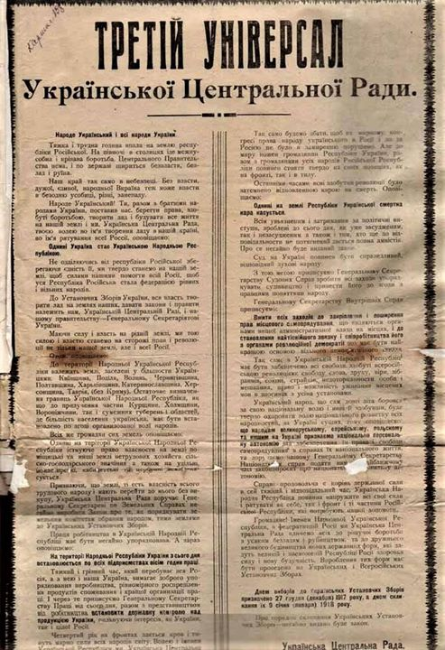
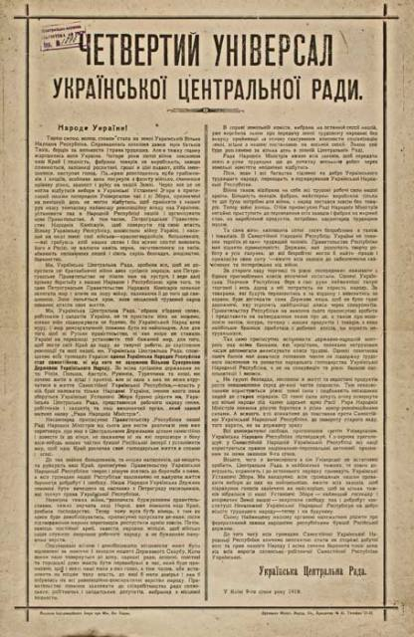
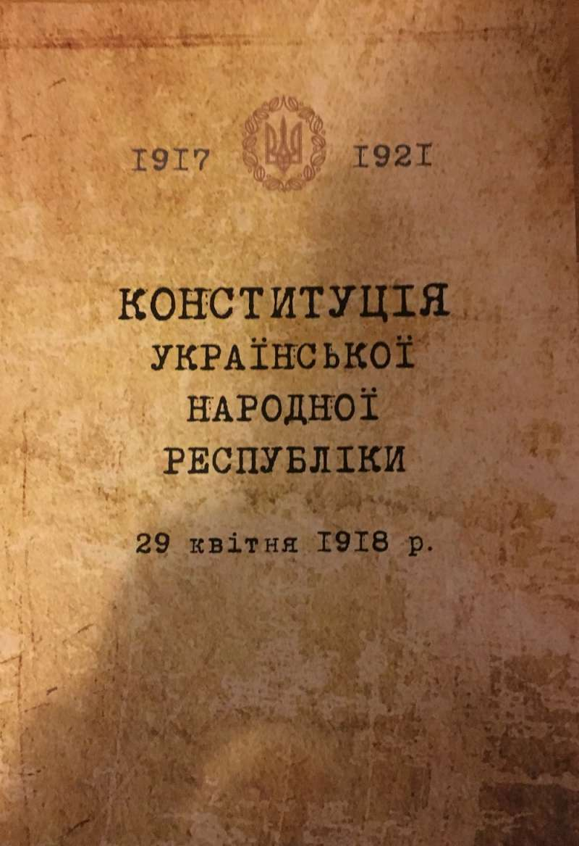
Основи правової системи
Конституційне право
Перший
Універсал від 10 червня 1917р.
Другий
Універсал від 3 липня 1917 р.
Третій
Універсал від 7 листопада 1917р.
Четвертий Універсал від 9 січня 1918 р.
Закон «Про порядок видання законів» від 8 грудня 1917 р.
Статут Генерального Секретаріату від 16 липня 1917 р.
Конституція УНР
(29 квітні 1918 р.)

Slide 11
Основи правової системи
Конституційне право
Закон «Про вибори до Установчих Зборів УНР» від 11-16 листопада 1917 р.
Закон «Про громадянство УНР» від 2 березня 1918 р.
Закон «Про державну мову» від 24 березня 1918 р.
Закон «Про державну символіку УНР» від 12 березня 1918 р.
Закон про правонаступництво від 25 листопада 1917 р.
Усі закони Російської імперії зберігали чинність
Українська Центральна Рада мала право від імені УНР скасовувати старі закони й ухвалювати нові

Slide 12
Основи правової системи
Цивільне право
За деякими нововведеннями базувалося на Х томі Зводу Законів російської імперії
Земельне право
Трудове право
Фінансове право
ІІІ Універсал скасовував приватну власність на землю
Закон «Про 8- годинний робочий день» від 25.01.1918 р.
Закон «Про випуск державних кредитових білетів» від 06.01.1918 р.
IV Універсал декларував передачу землі без викупу селянам, але без права власності тільки на умовах користування
Закон «Про випуск зобов'язань державної скарбниці УНР» від 13.01.1918 р.
Закон «Про тимчасові розписки видатків УНР» від 11.04.1918 р.
Закон «Про землю» від 18.01.1918 р. затвердив ці положення

Slide 13
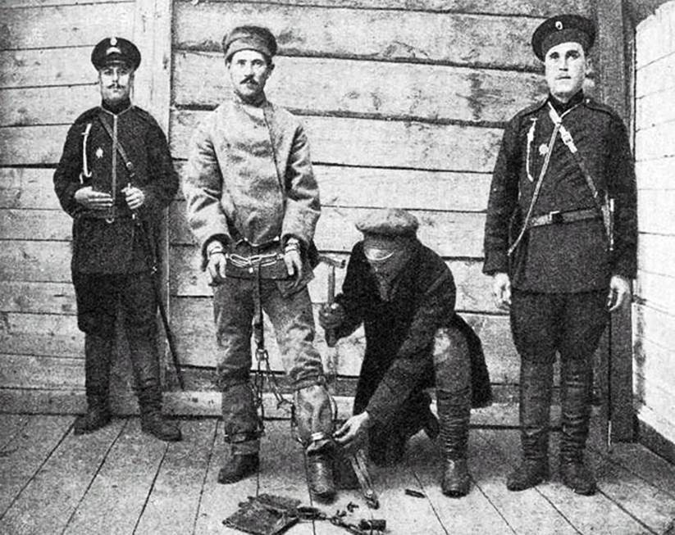
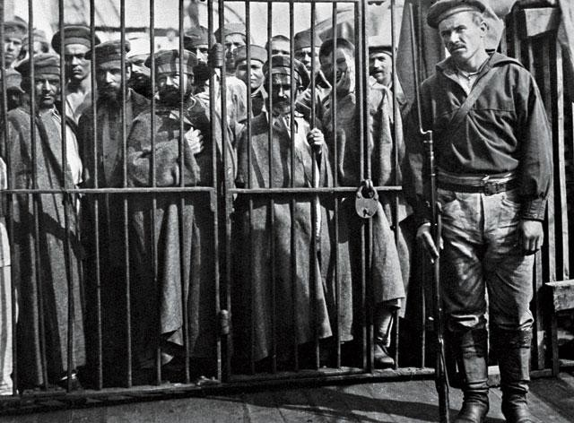
Основи правової системи
Кримінальне право
У повному обсязі діяли норми ХV тому Зводу Законів Російської імперії
У повному обсязі діяли норми Кримінального уложення 1903 р. Російської імперії
У повному обсязі діяли норми Тюремного статуту Російської імперії 1890 р.
ІІІ Універсалом було скасовано смертну кару і внесені зміни до санкцій по деяким правопорушенням, оголошена амністія політв'язням

Slide 14
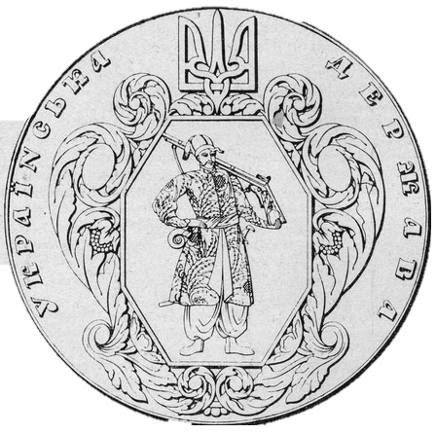
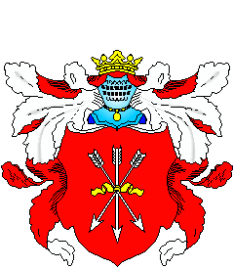
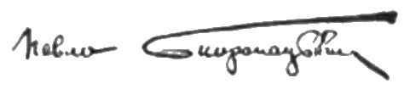
2. Еволюція національної державності за правління гетьмана П. Скоропадського

Slide 15
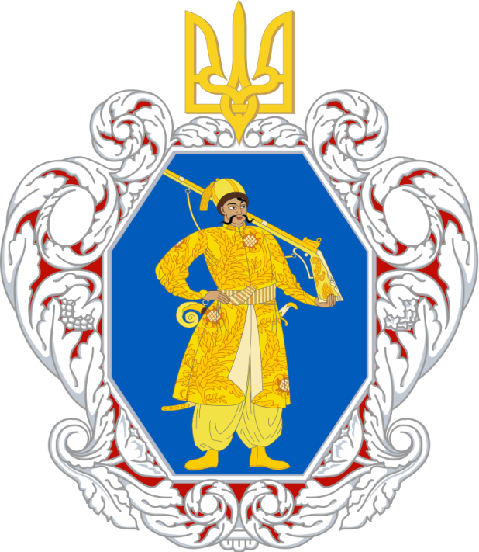
Наприкінці лютого 1918 року, за збройної підтримки Німеччини та Австро-Угорщини, Центральна Рада та уряд Української Народної Республіки повернулися до звільненого від більшовиків Києва. Українська влада не змогла стабілізувати внутрішньополітичну ситуацію в Україні, встановити ефективну адміністрацію на місцях та гарантувати виконання Брест-Литовських мирних угод. Соціалістичний курс, якого дотримувався український уряд до більшовицької окупації, змінено не було. В регіонах процвітала корупція і бандитизм. Таким станом справ було обурене не лише українське населення, а й німецьке і австро-угорське командування, які були зацікавлені в нормалізації господарського життя України, щоби розпочати імпорт українського збіжжя для потреб власних країн.
29 – 30 квітня 1918 р. відбувся державний переворот. 29 квітня розпочалися засідання Всеукраїнського з'їзду хліборобів у Києві (7000 делегатів від 3 млн українського населення), на якому було висунуто вимогу припинити соціальні експерименти та відновити гетьманат — історичну форму правління в Україні; делегатами одностайно було обрано Павла Скоропадського гетьманом України; єпископ Никодим миропомазав Павла Скоропадського на гетьманство; прихильниками гетьмана були захоплені урядові заклади, Центральна Рада була розпущена; була обнародувана «Грамота до всього українського народу» та «Закони про тимчасовий устрій України». 30 квітня було сформовано уряд Миколи Василенка, роззброєна синьожупанна дивізія та формування Січових Стрільців.

Slide 16
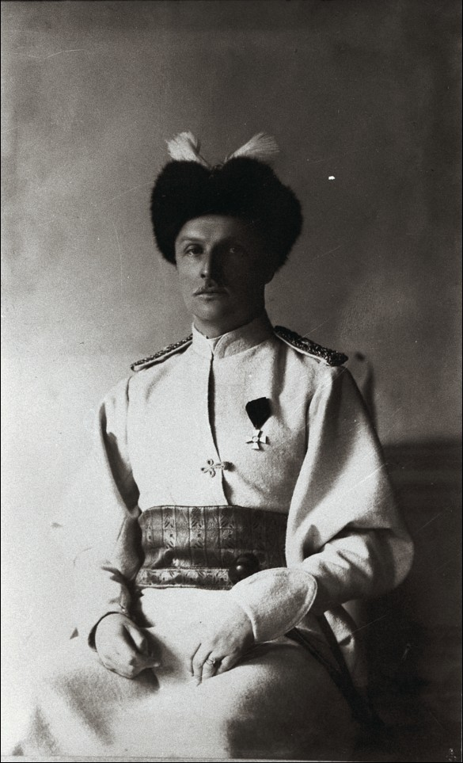
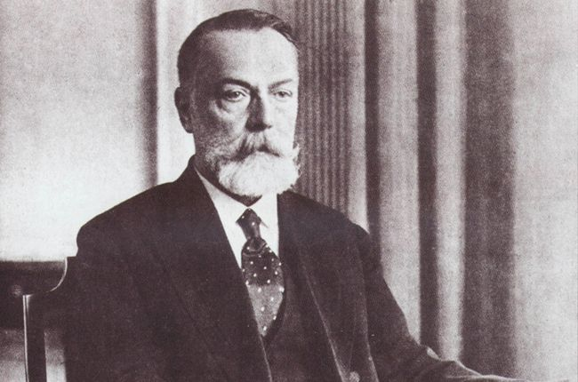
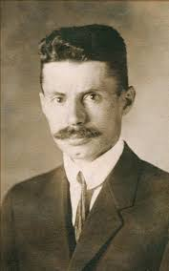
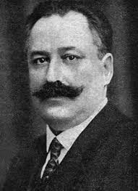
Легітимізація державного перевороту та влади П. Скоропадського
Всеукраїнський хліборобський з'їзд
Обрання Гетьманом України П. Скоропадського
«Грамота до всього українського народу»

Slide 17
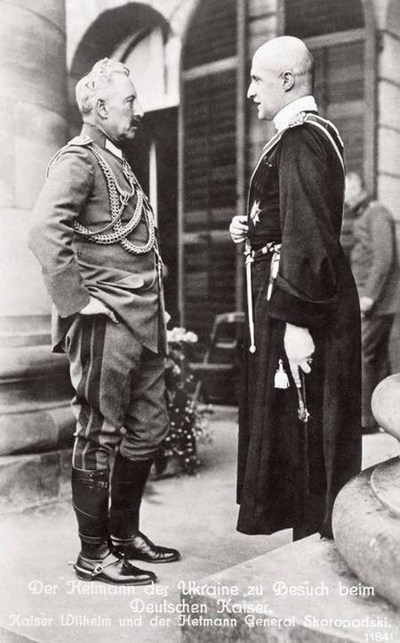
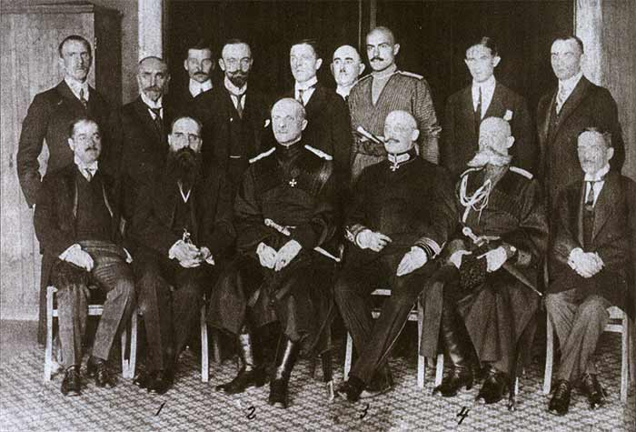
Основи державного устрою
Закони про тимчасовий державний устрій
Сейм
Гетьман
Рада міністрів
Мала Рада міністрів
Отаман Ради міністрів
Державна канцелярія
Галузеві міністри
Губернський староста
Волосні земські збори
Повітовий староста

Slide 18
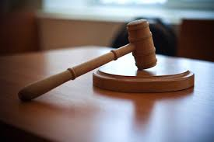
Основи державного устрою
Державний сенат
Генеральні суди
Президент
Цивільний
Адміністративний
Карний
Загальні збори
Судові палати
Київська
Харківська
Одеська
Окружні суди
Мирові суди

Slide 19
Основи правової системи
Конституційне право
Грамота до всього українського народу
Закони про тимчасовий державний устрій
Грамота до всіх українських громадян
Проголошення Української Держави
Закон про гетьманську владу
Проголошення встановлення федеративних зв'язків між Українською Державою та небільшовицькою всеросійською державою
Закон про Раду міністрів
Визначення основних напрямів роботи уряду
Закон про Фінансову раду
Закон про Генеральний Суд
Проголошення повноти влади Гетьмана
Закон про віру
Закон про права і обов'язки українських козаків і громадян

Slide 20
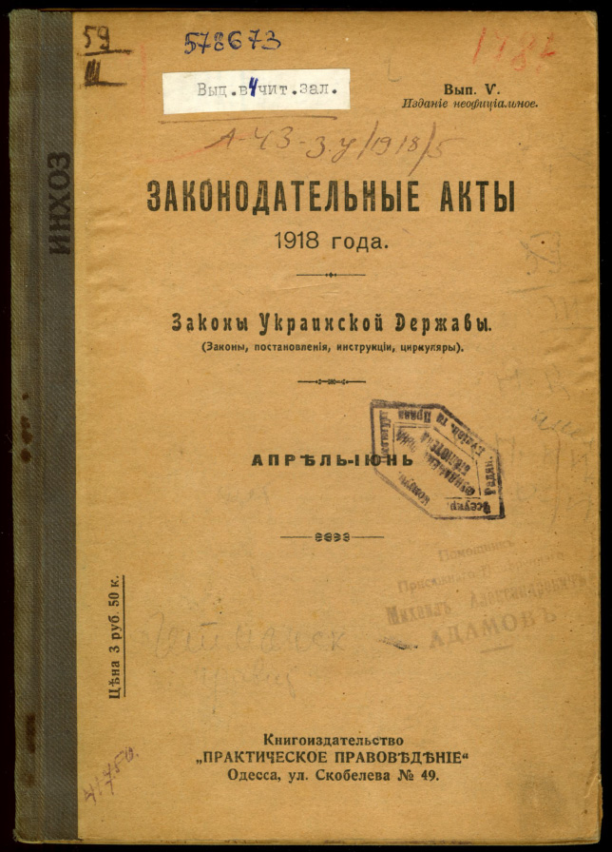
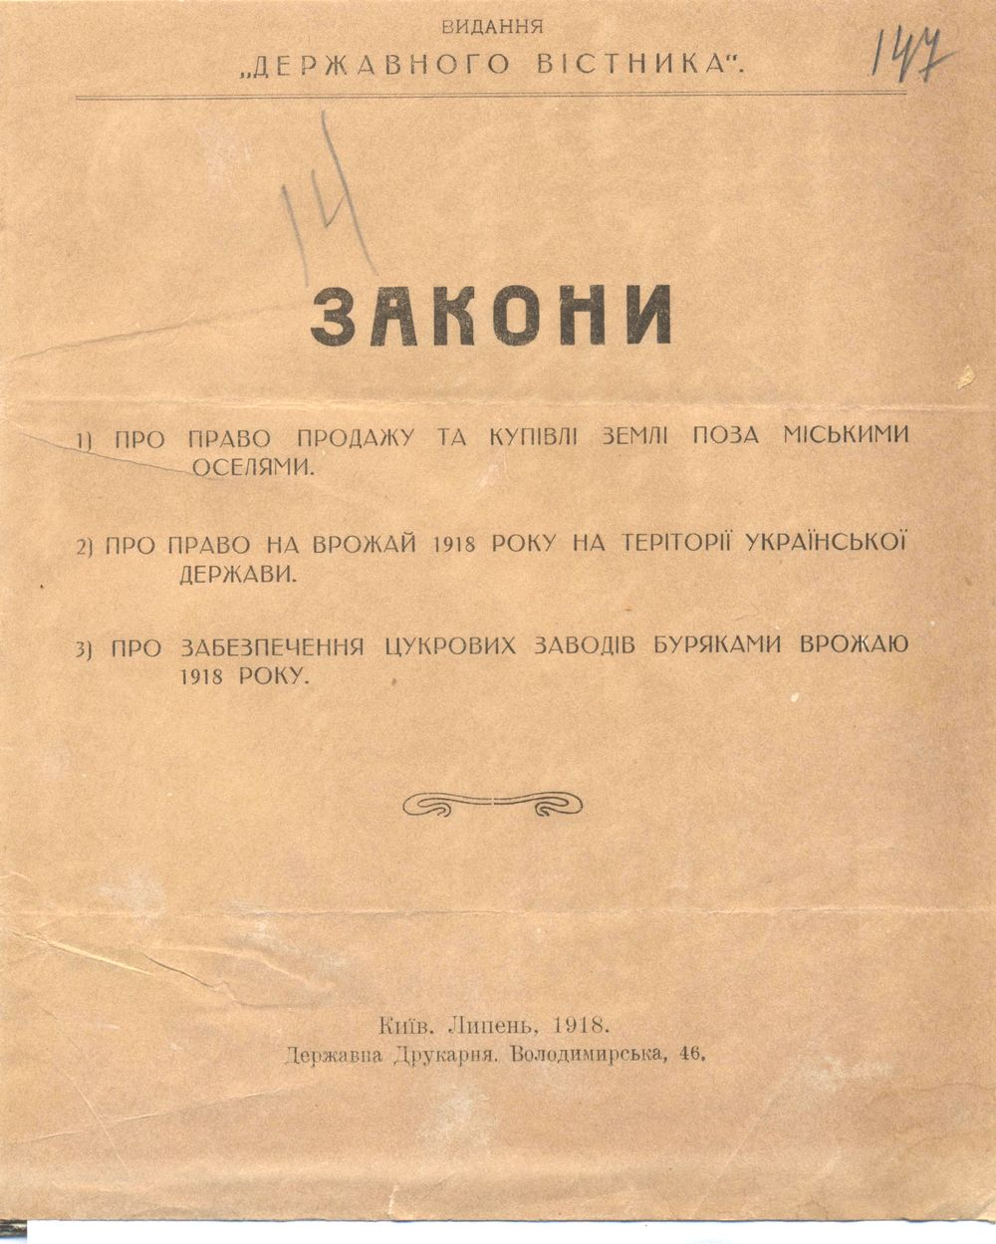
Основи правової системи
Майнове право
(Аграрне право)
Грамота до всього українського народу
Закон «Про право продажу та купівлі землі поза міськими оселями»
Право приватної власності як фундаментальна і абсолютна основа всіх майнових відносин
Відновлення земельної власності поміщиків
Право вільної купівлі-продажу ділянок до 25 десятин
Відчуження надлишкових земель за дійсною вартістю
Виділення ділянок для малоземельних хліборобів

Slide 21
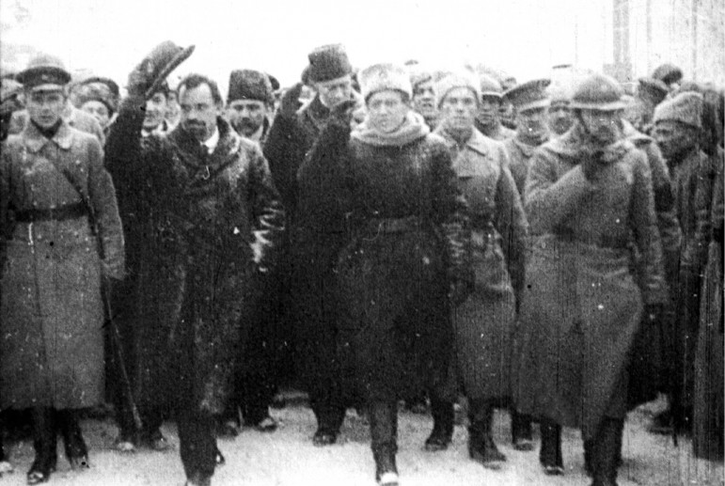
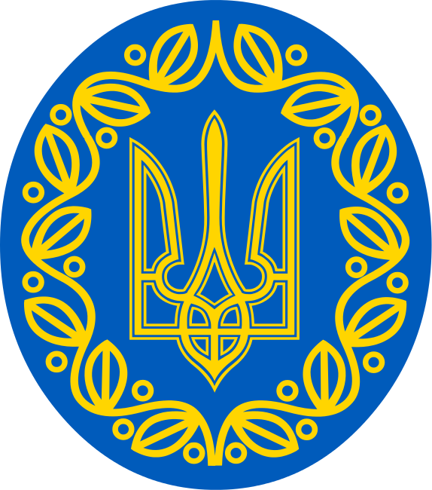
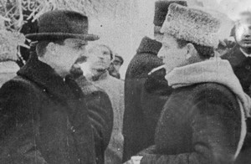
3. Державотворення за доби Директорії та ЗУНР

Slide 22
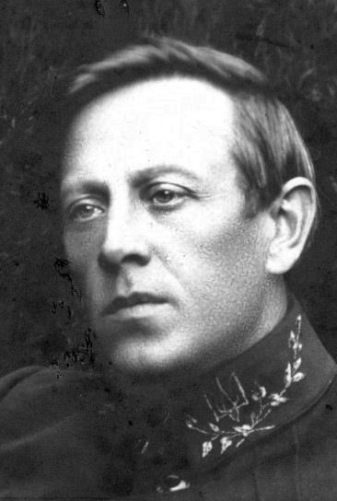
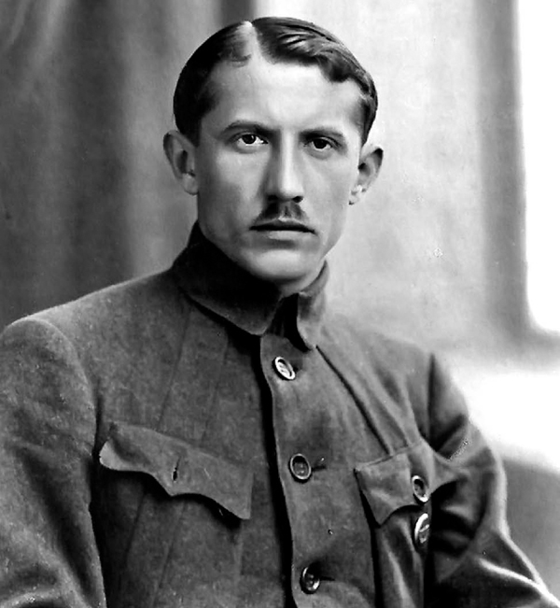
Директорія Української Народної Республіки. Спочатку Директорія була тимчасовим революційним органом, що в ніч з 13 на 14 листопада 1918 створила на своєму засіданні президія Українського національного союзу для кер-ва повстанням проти режиму гетьмана П. Скоропадського. Після перемоги стала верховним державним органом Української Народної Республіки. Складалася з п'яти членів – представників трьох політ. партій: від Української соціал-демократичної робітничої партії – В. Винниченко (голова Директорії), С. Петлюра, А. Макаренко; від Української партії соціалістів-революціонерів – Ф. Швець; від Української партії соціалістів-самостійників – О.Андрієвський.
15 листопада Д. у своєму зверненні до українського народу закликала до повстання проти гетьмана, оголосивши його уряд неправомочним. Наступ повстанців був зупинений німецькими військами за 20 км від Києва. Одначе поширення повстання по всій Україні змусило представників нім. військ укласти угоду з Д., а гетьмана – зректися влади. Корпус під командуванням Є.Коновальця вступив у Київ. Рада міністрів Української Держави склала свої повноваження й передала владу Д. Було проголошено відновлення УНР. 24 груд. 1918 Д. створила уряд Республіки – Раду народних міністрів Української Народної Республіки (далі – РНМ) на чолі з В.Чехівським (УСДРП).

Slide 23
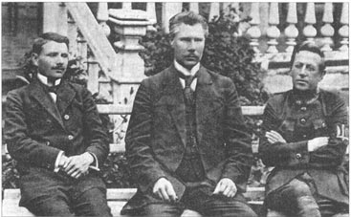
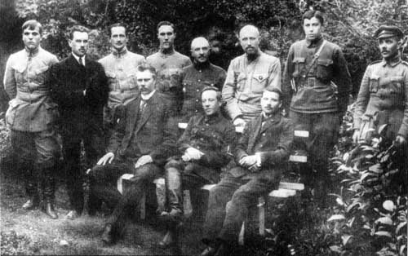
Легітимізація державного перевороту та влади Директорії
Український національно-державний союз
Всеукраїнський союз земств
Трудовий Конгрес
Селянська спілка
Український національний союз
Директорія
Союз залізничників
Всеукраїнська поштово-телеграфна спілка
УПСР
УСДРП

Slide 24
Основи державного устрою
Конгрес трудового народу
Установчі збори
Державна Народна Рада
Отамани
Директорія
Рада народних міністрів
(за галузевим принципом)
Губернські комісари
Повітові комісари
Диктатура
С. Петлюри
Органи виконавчої влади
Губернські трудові ради
Повітові трудові ради

Slide 25
Основи правової системи
Декларація Директорії від 26 грудня 1918 р.
Правове оформлення злуки УНР і ЗУНР (грудень 1918 - січень 1919 р.)
Закон «Про тимчасову владу в УНР» від 28 січня1919 р.
Конституційне право
Закон «Про порядок внесення і затвердження законів в УНР» від 14 лютого1919 р.
Закон «Про форму влади в УНР» від 23 серпня1919 р.
«Тимчасовий закон про державний устрій і порядок законодавства УНР» від 14 лютого1920 р.
Закон «Про тимчасове верховне управління та порядок законодавства в УНР» від 12 листопада1920 р.

Slide 26
Основи правової системи
Аграрне право
Закон «Про землю В Українській Народній Республіці» від 8 січня 1919 р.
Скасування приватної власності на землю
Встановлення державної власності на землю, створення Державного земельного фонду
Встановлення норми «спадкового користування землею»
Одноосібна форма користування землею
Колективна форма користування землею
Селянин мав право залишити за собою ділянку до 15 десятин
Малоземельний селянин мав право отримати з державного фонду ділянку до 6 десятин
Великі високотехнологічні господарства не підлягали розподілу і залишалися у користування селянських спілок

Slide 27
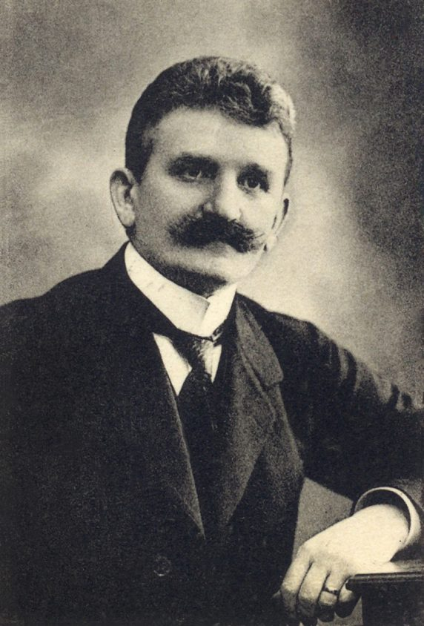

Західноукраїнська Народна Республіка (ЗУНР) – українська держава, утворена в листопаді 1918 р. на західноукраїнських землях, що перебували в складі Австро-Угорщини. В жовтні 1918 р. поразка австро-німецького блоку в Першій світовій війні та національно-визвольний рух поневолених народів викликали розпад монархії Габсбургів на кілька незалежних держав. За цих обставин рішучих заходів щодо відродження національної державності почало вживати й українське населення Східної Галичини. Наприкінці вересня 1918 р. у Львові сформовано Український генеральний військовий комісаріат (УГВК), який розпочав підготовку збройного виступу. В жовтні головою УГВК було призначено сотника Легіону Українських січових стрільців Д. Вітовського.
18–19 жовтня 1918 р. у Львові на конституанті (зібранні) українських депутатів австрійського парламенту, послів (депутатів) галицького і буковинського крайових сеймів, представників національних політичних партій Галичини й Буковини, духовенства і студентства утворено Українську національну раду, яка стала політичним представницьким органом українського населення Австро-Угорщини. 19 жовтня, згідно з правом народів на самовизначення, УНРада проголосила Українську державу на всій українській етнічній території Галичини, Буковини й Закарпатської України, обрала президентом Ради Є. Петрушевича та вирішила виробити демократ. конституцію.

Slide 28
Легітимізація державної влади ЗУНР
Маніфест імператора Австро-Угорщини від 16 жовтня 1918 р. про перетворення імперії на федерацію
Депутати Австро-Угорського парламенту
Представники єпископату Української греко-католицької Церкви
Депутати крайових сеймів Галичини і Буковини
Утворення Української Національної Ради
(18 жовтня 1918 р.)
Делегати крайових політичних партій
Делегати академічної молоді
Проголошення Української держави

Slide 29
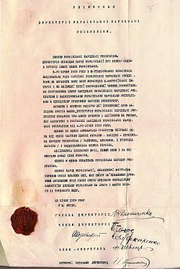
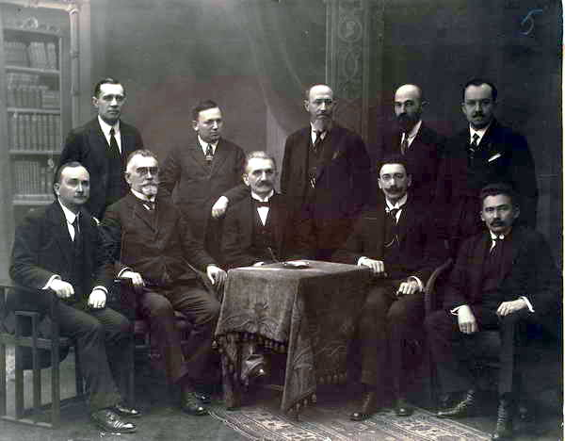
Основи державного устрою
Українська Національна Рада
Сейм
Президія
Виділ
Державний секретаріат
14 (18) галузевих секретарств
Повітова національна рада
Повітовий староста
Прибічна рада
Міські комісари
Громадські (сільські) комісари
Прибічна рада

Slide 30
Основи правової системи
Статут Української Національної Ради від 18 жовтня 1918 р.
Прокламація Української Національної Ради від 19 жовтня 1918 р.
Тимчасовий основний закон про державну самостійність українських земель колишньої бувшої Австро-Угорської монархії від 13 листопада 1918 р.
Конституційне право
Закон «Про адміністрацію Західноукраїнської Народної Республіки» від 16 листопада1918 р.
Закон «Про утворення Президії Української Національної Ради» від 4 січня 1919 р.
Закон «Про Виділ Української Національної Ради» 4 січня 1919 р.
Закон «Про скликання Сейму Західноукраїнської Народної Республіки» від 31 березня1919 р.

